Slide 1
Sprint číslo 2 KaPoRyZe RSP
František Kaša, Marek Pojer, Patrik Rychetský, Pavel Zeman

Slide 2
Projekt
Vytvoření redakčního systému
2 stupně přihlášení
vytvoření přehledného menu
možnost registrace
možnost přidávat a editovat články
možnost přidávat a editovat příspěvky
možnost přidávat a editovat produkty

Slide 3
Plán 2. sprintu
Vytvoření článků
Vytvoření příspěvků
Vytvoření produktů
Návrh a tvorba grafického stylu
Komplementace a testování systému
Administrátorská a uživatelská dokumentace

Slide 4
GitHub
Vytvoření větví pro každého člena
Založení nového issue pro komunikaci
Více komunikace na Githubu

Slide 5
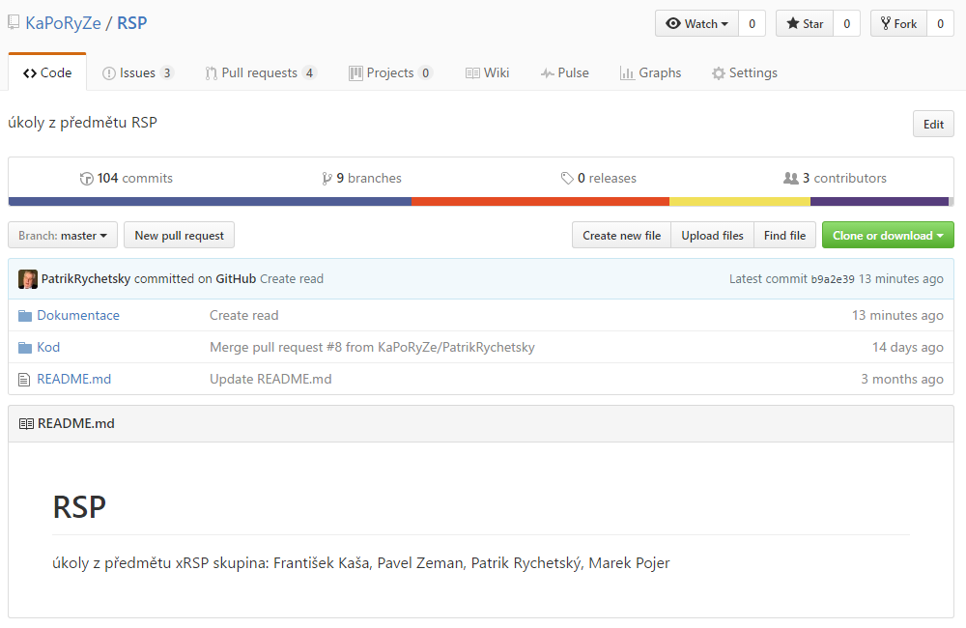

Slide 6
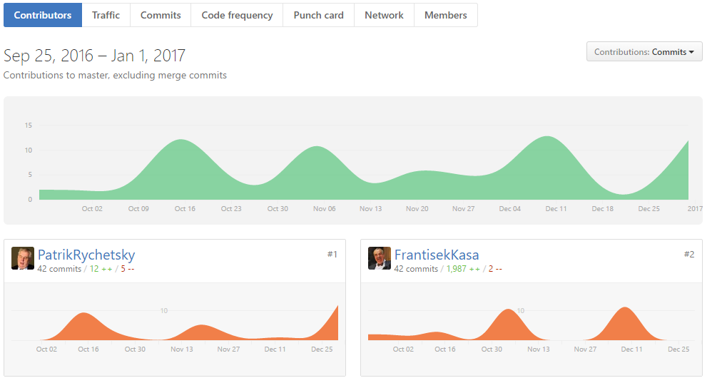

Slide 7
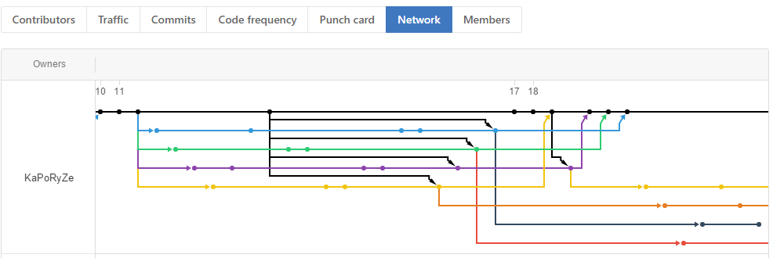

Slide 8
SeeNowDo
Vytvoření testovacího projektu
Vytvoření nového projektu pro sprint 2
Lepší rozdělení hodin pro úkoly
Doplnění user stories
Použití více barev pro lepší odlišení úkolů

Slide 9
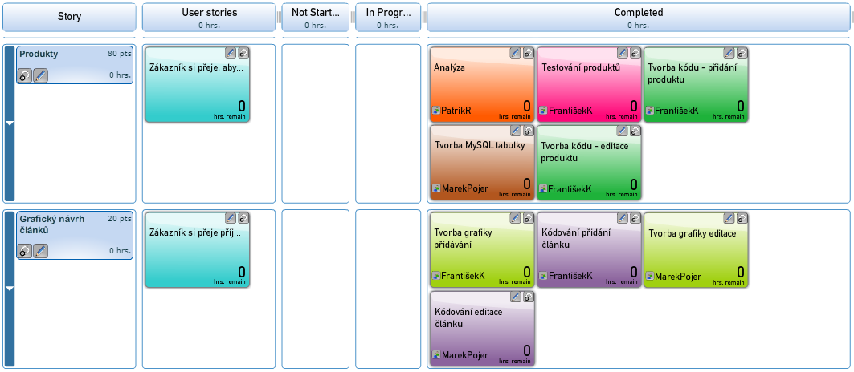

Slide 10
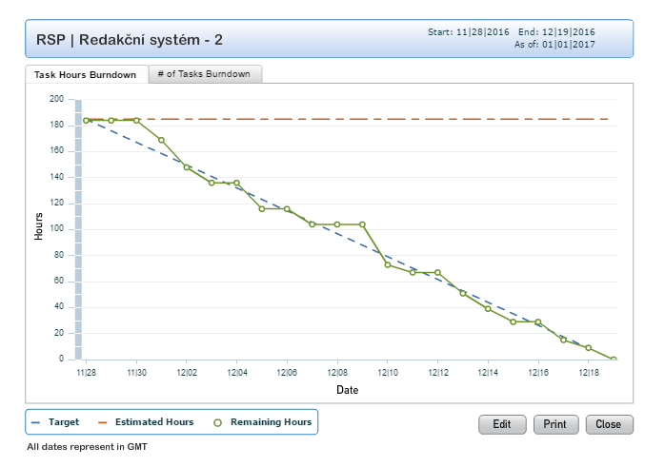

Slide 11
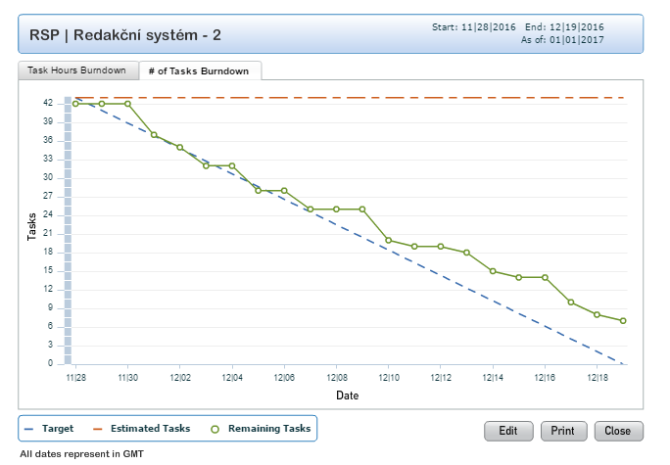

Slide 12
Odkaz na systém KaPoRyZe
Klikni na mě :)

Slide 13
Konec
Děkujeme za pozornost

